Slide 1
物理
人教˙八年级（上册）

Slide 2

第二章 声现象
第2节 声音的特性

Slide 3
课前准备
学习目标
教学分析
1.了解声音的特性。
2.知道声音的音调与发声体的频率有关。

Slide 4
课前准备
学习重点 ：音调与频率的关系，响度与振幅的关系。
教学分析
学习难点 ：如何正确区分音调、响度、音声 。
学习方法 ：通过做“音调与频率有关的实验”，进一步了解物理学研究问题的方法。
学具准备：钢尺、示波器、音叉、铁架台、乒乓球、细线、口琴、笛子、录音机。

Slide 5
教学内容
点我喔
01
情景引入
03
巩固扩展
02
互动新授
04
课堂小结

Slide 6

情景引入
知识点一 “音调”
探究音调和频率的关系
将一把钢尺紧按在桌面上，一端伸出桌边，拨动钢尺，听它振动发出的声音，同时注意钢尺振动的快慢。改变钢尺伸出桌边的长度，再次拨动钢尺，比较这两种情况下钢尺振动的快慢和发声的音调。

Slide 7
情景引入
实验结论
当钢尺伸出桌边的长度较短时，钢尺振动较快，发出的声音尖而细；当钢尺伸出桌边的长度较长时，钢尺振动较慢，发出的声音低而粗。

Slide 8
互动新授
同学们刚刚说的声音尖而细和低而粗就是指声音的音调， 那么，音调的高低与什么因素有关呢？
音调的高低与物体振动的快慢有关，刚才的实验中，钢尺振动得快，音调就高，振动得慢，音调就低。

Slide 9
互动新授
1.物理学中用每秒内振动的次数叫做频率，频率的单位为赫兹，符号为Hz。
2.音调的高低取决于发声体振动的频率，频率越高，音调越高；频率越低，音调越低。

Slide 10
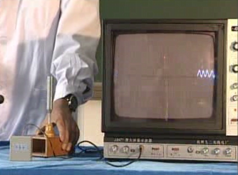
互动新授
实验1：通过示波器观察两个频率不同的音叉发出声音的波形，比较不同频率的声音的波形有什么差别。
实验2：通过示波器观察不同的男女学生发出声音的波形，比较男女学生声音的波形有什么不同。

Slide 11
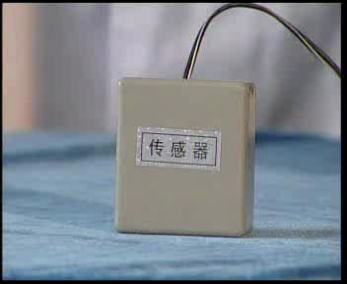
互动新授

Slide 12
互动新授
实验结论
通过屏幕上的波形，我们可以清楚地看到，高音调的波形更密集一些，声音的频率较高：低音调的波形比较稀疏，声音的频率较低。

Slide 13
互动新授
（1）大多数人能够听到的频率范围是多少？
20Hz~20000Hz。
（2）什么叫超声波？什么叫次声波？
高于20000Hz的声叫超声波。
低于20Hz的声叫次声波。

Slide 14
互动新授
动物的一些听觉范围
猫的频率范围是60~65000hz。
狗的频率范围15~50000hz。
海豚的上限是150000hz。

Slide 15
巩固扩展
正常人的心脏每分钟跳动72次左右，则心脏跳动的频率大约为（ ）
B
A.72Hz
B.1.2Hz
C.1Hz
D.无法计算

Slide 16
课堂小结
1.声音的高低叫音调。
2.音调的高低取决于发声体振动的频率，频率越高，音调越高；频率越低，音调越低。
3.高音调的波形更密集一些，声音的频率较高：低音调的波形比较稀疏，声音的频率较低。
4.什么叫超声波？什么叫次声波？

Slide 17
谢谢观看

